Slide 2
Chapter 07. 정규화

Slide 3
이상현상
함수 종속성
정규화
부동산 데이터베이스 정규화 실습

Slide 4
데이터베이스 설계 과정에서 발생할 수 있는 이상현상의 종류와 원인을 알아본다.
함수 종속성의 개념을 이해하고 관련 규칙을 알아본다.
함수 종속성을 이용한 정규화 과정을 알아본다.

Slide 5
01. 이상현상(anomaly)
이상현상의 개념
이상현상의 예

Slide 6
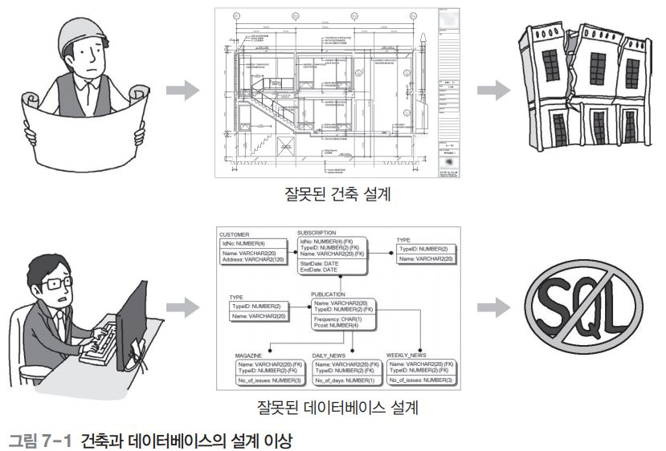
1.1 이상현상의 개념

Slide 7
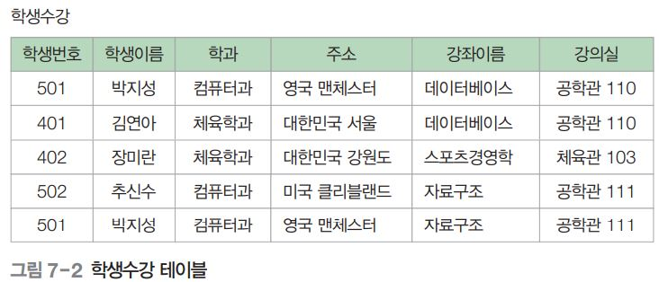
1.1 이상현상의 개념
잘못 설계된 데이터베이스가 어떤 이상현상(anomaly)을 일으키는지 알아보기
삭제이상(deletion anomly)
투플 삭제 시 같이 저장된 다른 정보까지 연쇄적으로 삭제되는 현상
연쇄삭제(triggered deletion) 문제 발생
삽입이상(insertion anomly)
투플 삽입 시 특정 속성에 해당하는 값이 없어 NULL 값을 입력해야 하는 현상 → NULL 값 문제 발생
수정이상(update anomly)
투플 수정 시 중복된 데이터의 일부만 수정되어 데이터의 불일치 문제가 일어나는 현상
불일치(inconsistency) 문제 발생

Slide 8
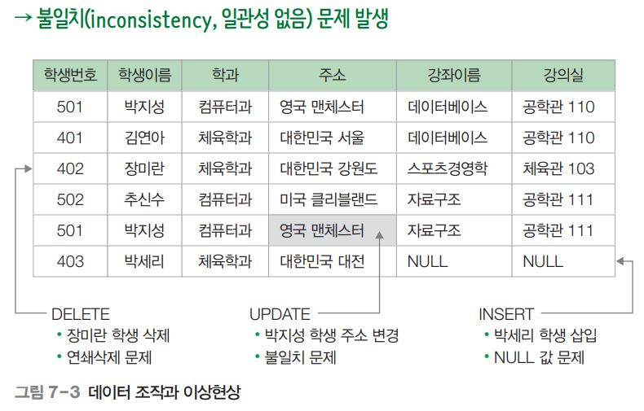
1.1 이상현상의 개념
잘못 설계된 데이터베이스가 어떤 이상현상(anomaly)을 일으키는지 알아보기

Slide 9
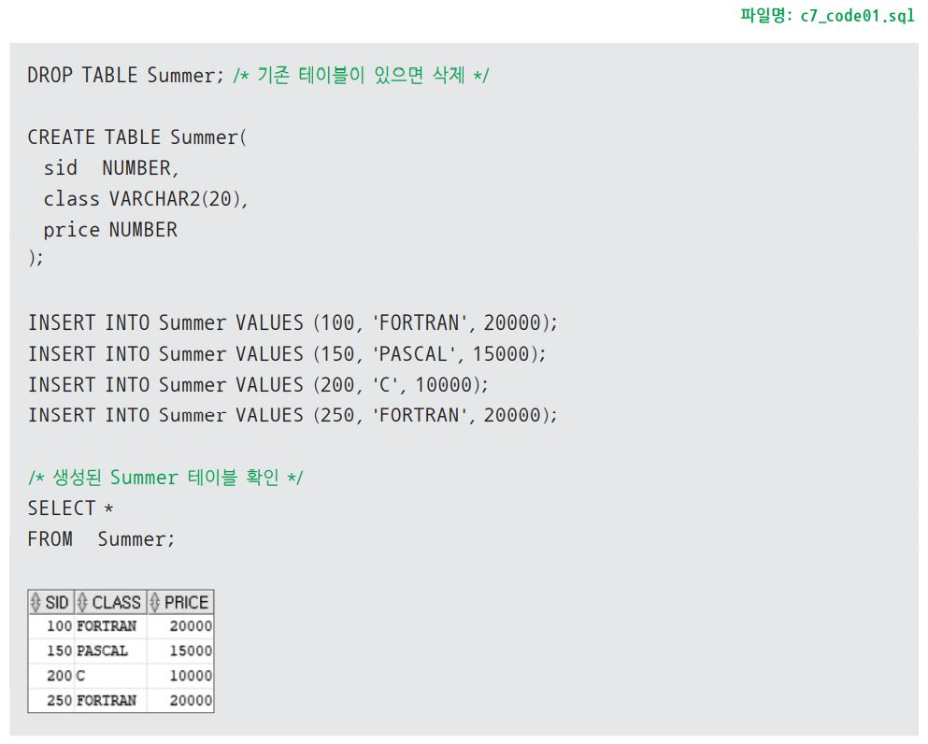
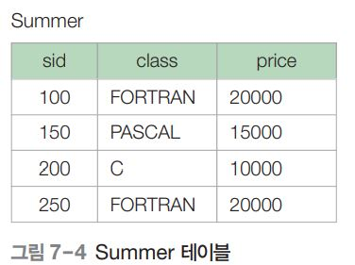
잘못 설계된 계절학기 수강 테이블
Summer 테이블을 생성하고 데이터를 삽입하는 SQL 문

Slide 10
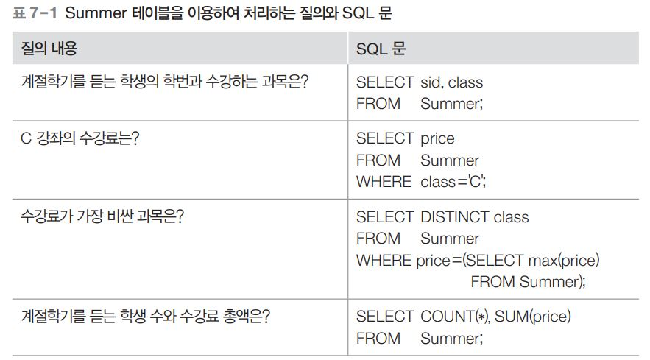
잘못 설계된 계절학기 수강 테이블
각 질의에 대한 SQL문을 직접 실습해보기

Slide 11
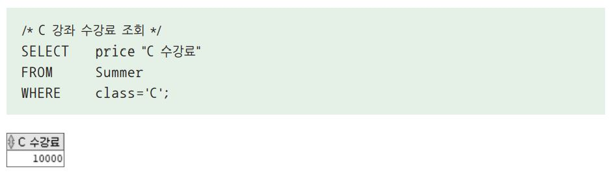
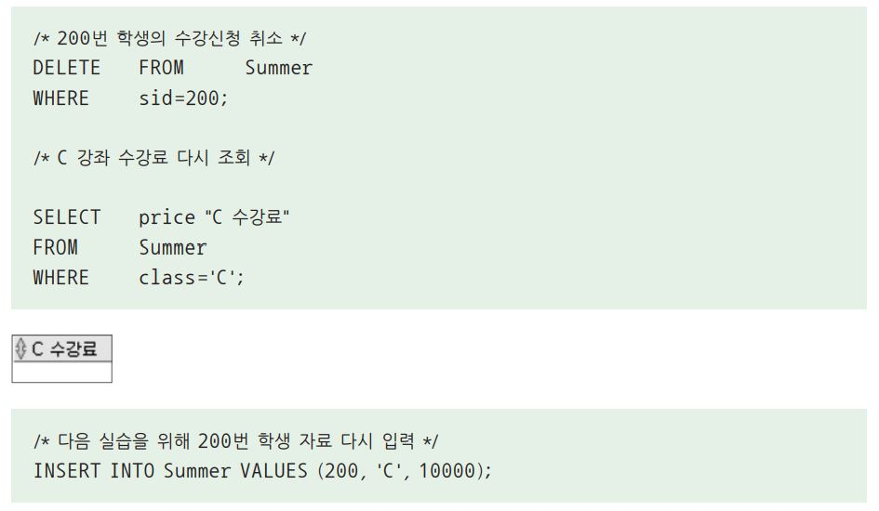
잘못 설계된 계절학기 수강 테이블
삭제이상
질의 7-1 200번 학생의 계절학기 수강신청을 취소하시오.

Slide 12
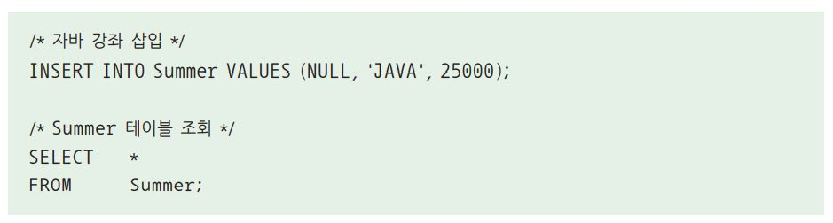
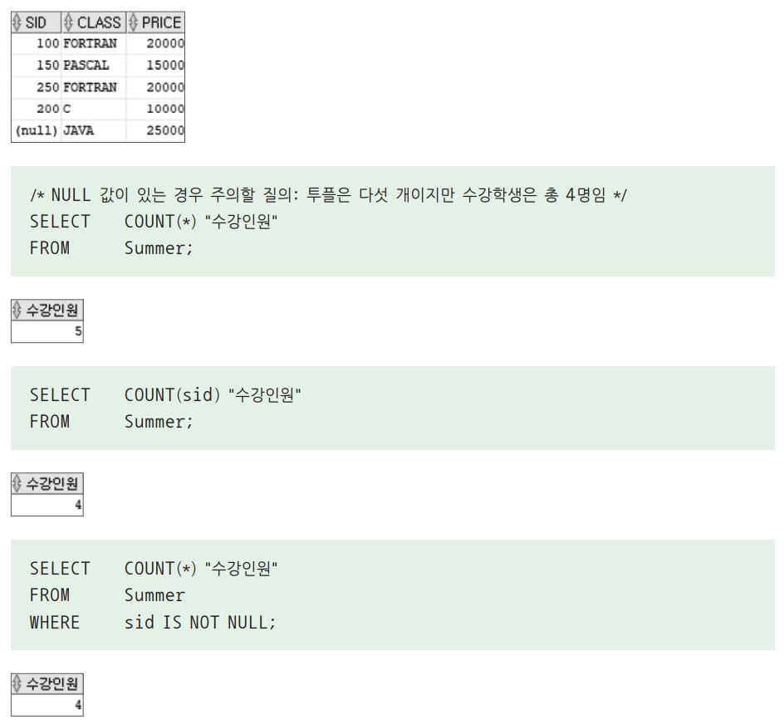
잘못 설계된 계절학기 수강 테이블
삽입이상
질의 7-2 계절학기에 새로운 자바 강좌를 개설하시오.

Slide 13
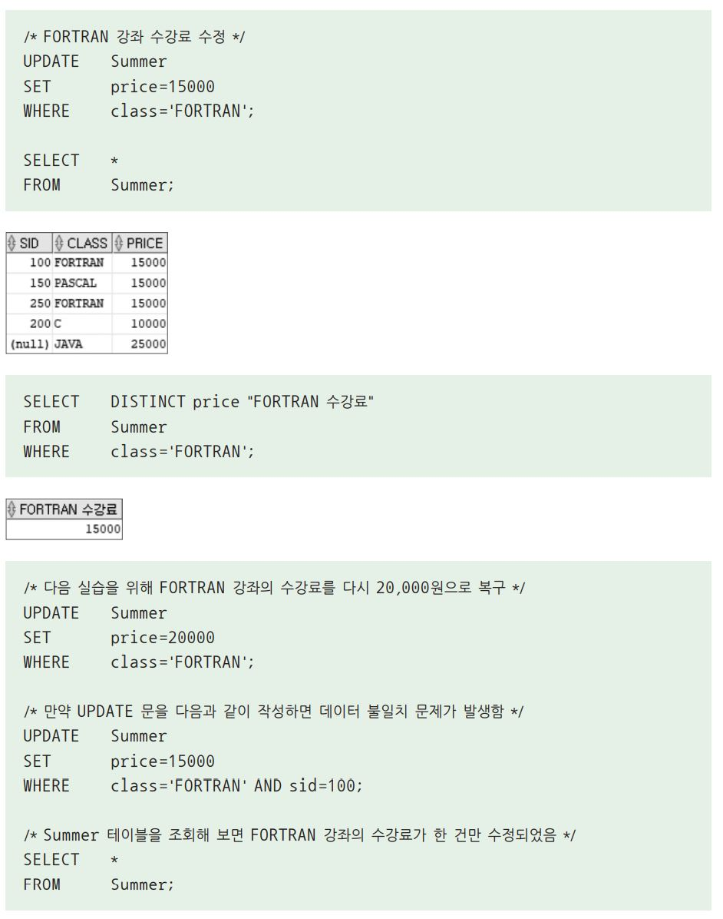
잘못 설계된 계절학기 수강 테이블
수정이상
질의 7-3 FORTRAN 강좌의 수강료를 20,000원에서 15,000원으로 수정하시오.

Slide 14
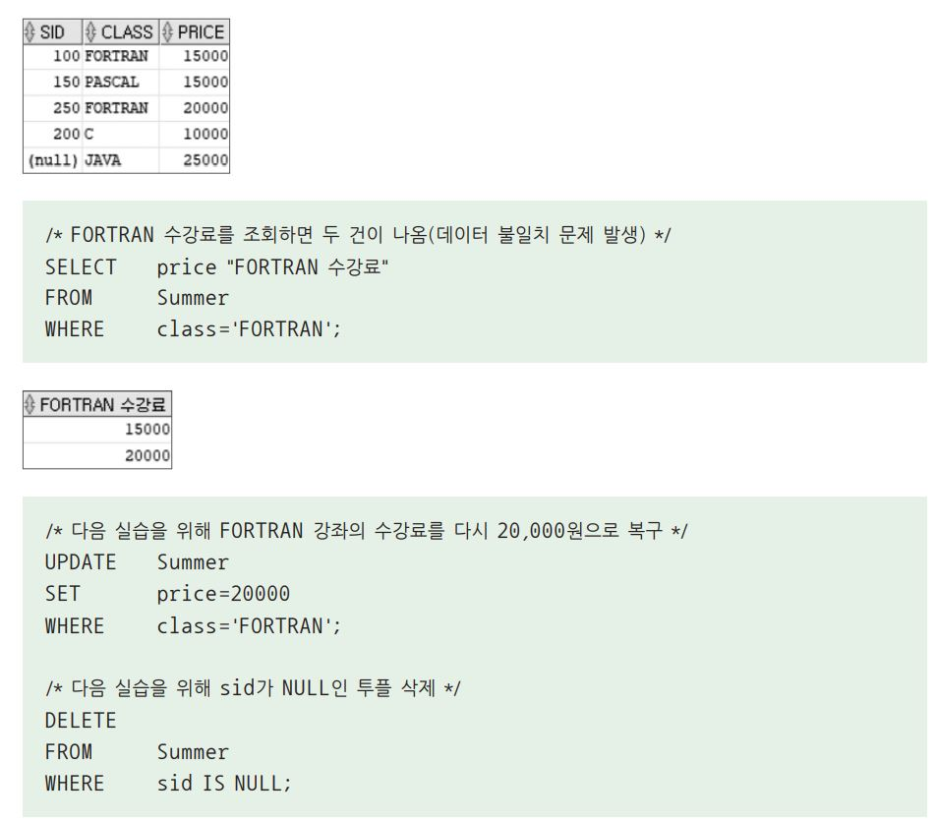
잘못 설계된 계절학기 수강 테이블
수정이상
질의 7-3 FORTRAN 강좌의 수강료를 20,000원에서 15,000원으로 수정하시오.
/* 다음 실습을 위해 FORTRAN 강좌의 수강료를 다시 20,000원으로 복구 */
UPDATE Summer
SET price=20000
WHERE class='FORTRAN';

Slide 15
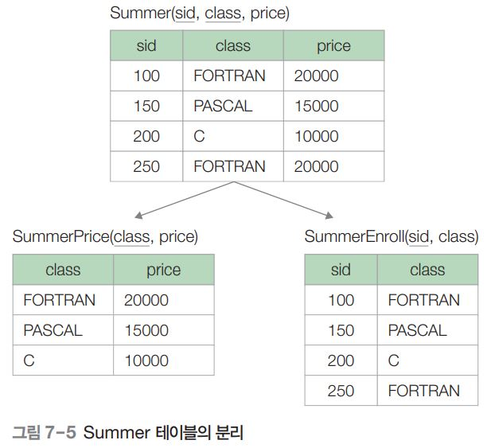
수정된 계절학기 수강 테이블
테이블의 구조를 수정하여 이상현상이 발생하지 않는 사례

Slide 16
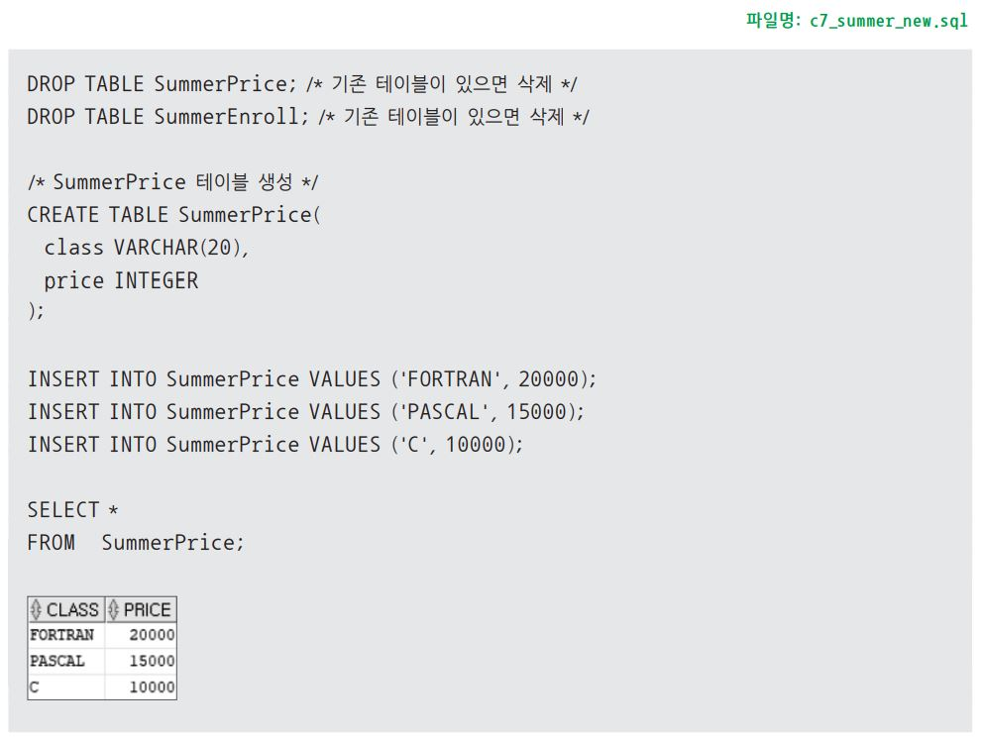
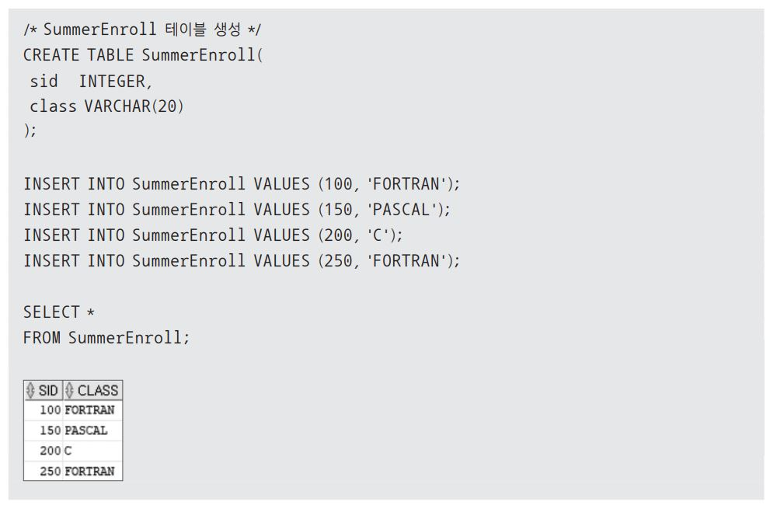
수정된 계절학기 수강 테이블
SummerPrice 테이블과 SummerEnroll 테이블을 생성하는 SQL 문

Slide 17
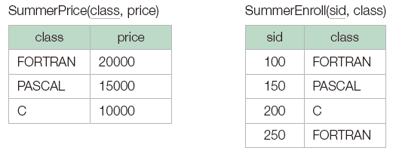
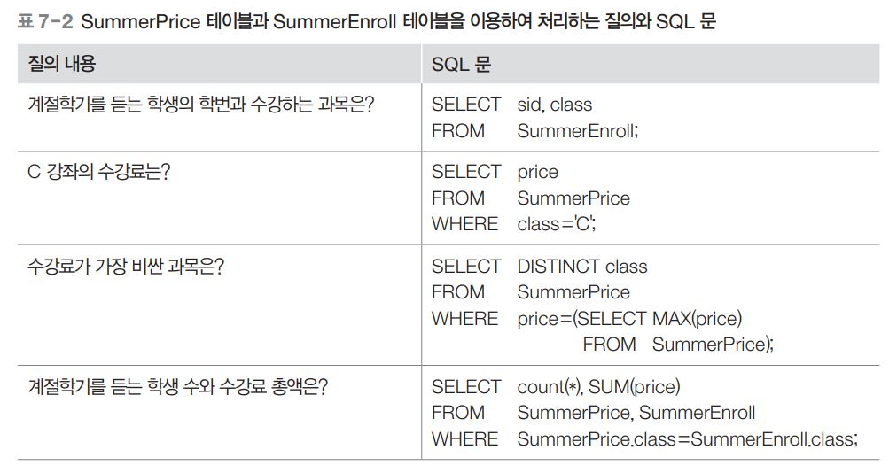
수정된 계절학기 수강 테이블
각 질의에 대한 SQL문 실습하기

Slide 18
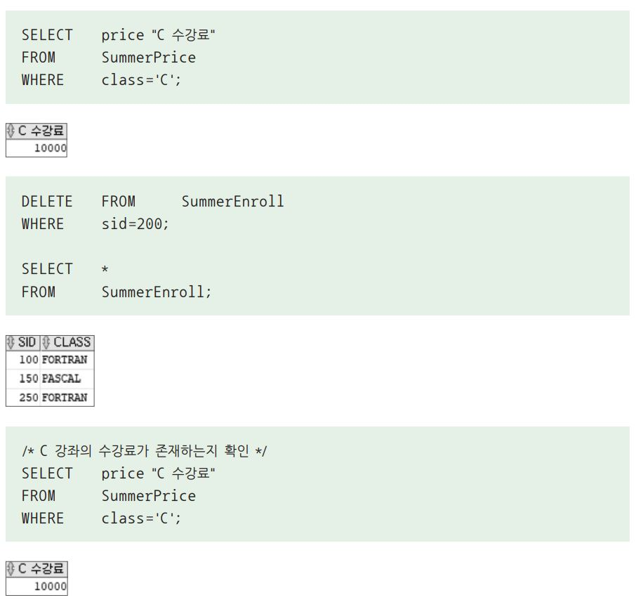
수정된 계절학기 수강 테이블
삭제이상 없음
질의 7-4 200번 학생의 계절학기 수강신청을 취소하시오.

Slide 19
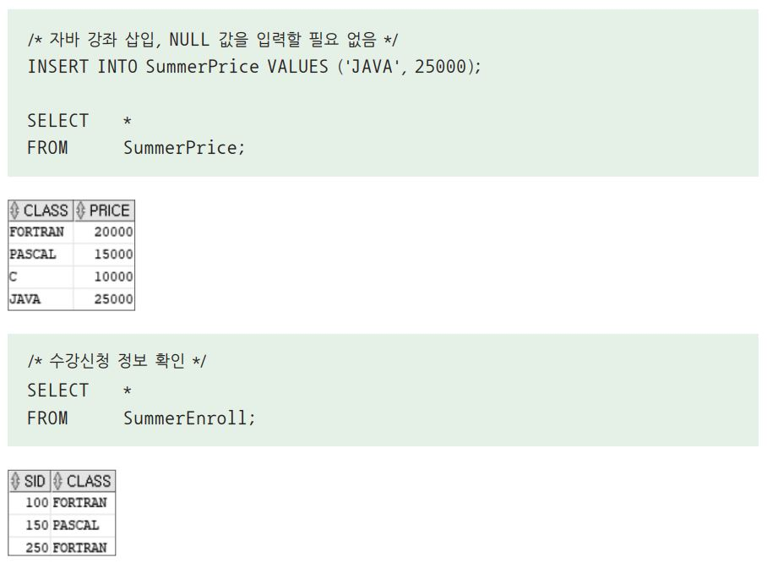
수정된 계절학기 수강 테이블
삽입이상 없음
질의 7-5 계절학기에 새로운 자바 강좌를 개설하시오.

Slide 20
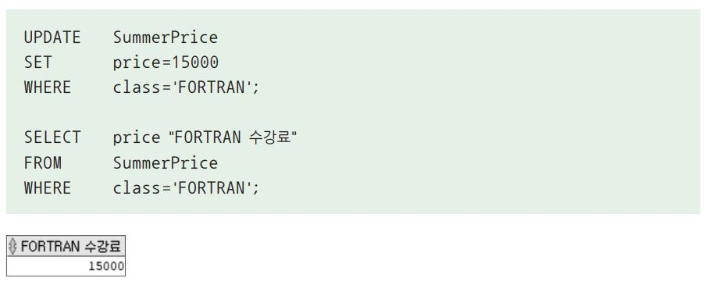
수정된 계절학기 수강 테이블
수정이상 없음
질의 7-6 FORTRAN 강좌의 수강료를 20,000원에서 15,000원으로 수정하시오.

Slide 21
연습문제
정규화의 필요성으로 거리가 먼 것은?
데이터 구조의 안정성 최대화
중복 데이터의 활성화
데이터 수정, 삭제 시 이상현상의 최소화
테이블 불일치 위험의 최소화
관계 데이터베이스의 정규화에 대한 설명으로 옳지 않은 것은?
정규화를 거치지 않으면 여러 가지 상이한 종류의 정보가 하나의 릴레이션에 표현되기 때문에 릴레이션을 조작할 때 이상현상이 발생할 수 있다.
정규화의 목적은 각 릴레이션에 분산된 종속성을 하나의 릴레이션에 통합하는 것이다.
이상현상은 속성 간에 존재하는 함수 종속성이 원인이다.
정규화가 잘못되면 데이터의 불필요한 중복을 야기하여 릴레이션을 조작할 때 문제가 된다.
정규화 과정에서 발생하는 이상현상에 관한 설명으로 옳지 않은 것은?
이상현상은 속성 간에 존재하는 여러 종류의 종속관계가 하나의 릴레이션에 표현되어 있을 때 발생한다.
속성 간의 종속관계를 분석하여 여러 개의 릴레이션을 하나로 결합하여 이상현상을 해결한다.
삭제이상, 삽입이상, 수정이상이 있다.
정규화는 이상현상을 제거하기 위해서 중복성 및 종속성을 배제시키는 방법을 사용한다.

Slide 22
02. 함수 종속성
함수 종속성의 개념
함수 종속성 다이어그램
함수 종속성 규칙
함수 종속성 기본키
이상현상과 결정자
함수 종속성 예제

Slide 23
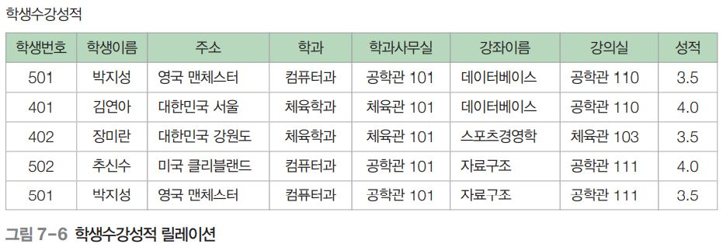
2.1 함수 종속성의 개념
학생수강성적 릴레이션의 각 속성 사이에는 의존성이 존재함.
어떤 속성 A의 값을 알면 다른 속성 B의 값이 유일하게 정해지는 의존 관계를 ‘속성 B는 속성 A에 종속한다(dependent)’ 혹은 ‘속성 A는 속성 B를 결정한다(determine)’라고 함.
‘A → B’로 표기하며, A를 B의 결정자라고 함.

Slide 24
2.1 함수 종속성의 개념
학생수강성적 릴레이션에서 종속관계에 있는 예
학생번호 → 학생이름
학생번호 → 주소
강좌이름 → 강의실
학과 → 학과사무실
종속하지 않는 예
학생이름 → 강좌이름
학과 → 학생번호
종속하는 것처럼 보이지만 주의 깊게 보면 그렇지 않은 예
학생이름 → 학과

Slide 25
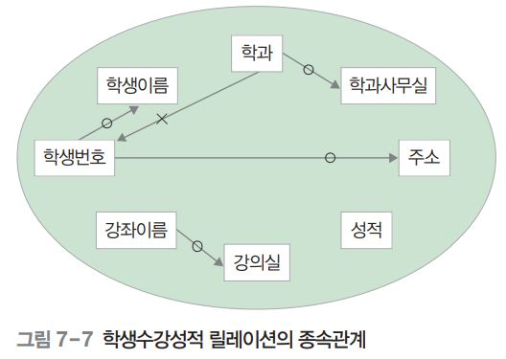
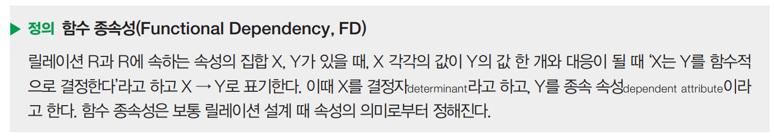
2.1 함수 종속성의 개념

Slide 26
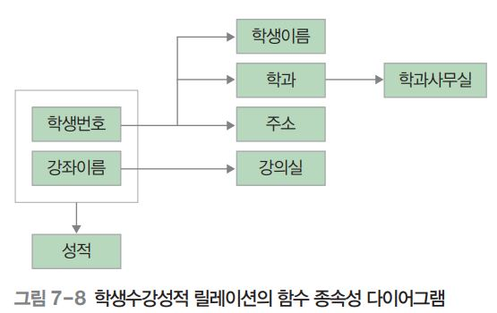
2.2 함수 종속성 다이어그램
함수 종속성 다이어그램(functional dependency diagram)은 함수 종속성을 나타내는 표기법
릴레이션의 속성 : 직사각형
속성 간의 함수 종속성 : 화살표
복합 속성 : 직사각형으로 묶어서 그림

Slide 27
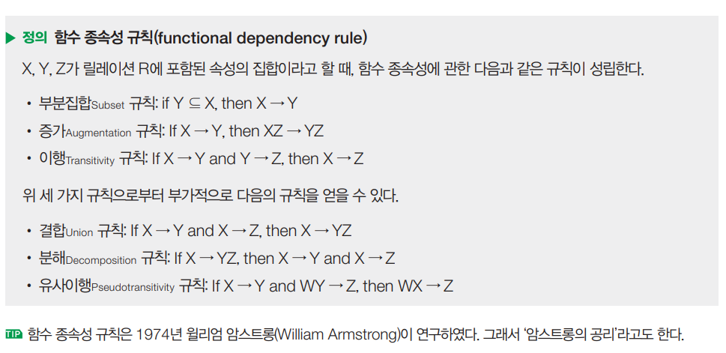
2.2 함수 종속성 규칙

Slide 28
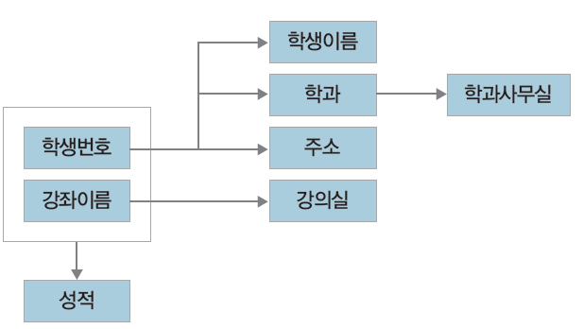
2.3 함수 종속성 규칙
표 7-3 학생수강성적 릴레이션에 함수 종속성 규칙을 적용한 예
적용 규칙 | 사례 | 설명
부분집합 규칙 if Y ⊆ X, then X → Y | (학과, 주소) → 학과 | 학과는 (학과, 주소)의 부분집합 속성이므로, ‘(학과, 주소) → 학과’ 성립
증가 규칙 If X → Y, then XZ → YZ | (학생번호, 강좌이름) → (학생이름, 강좌이름) | ‘학생번호 → 학생이름’이므로 강좌이름을 추가하여, ‘(학생번호, 강좌이름) → (학생이름, 강좌이름)’ 성립
이행 규칙 : If X → Y and Y → Z, then X → Z | 학생번호 → 학과사무실 | ‘학생번호 → 학과’, ‘학과 → 학과사무실’이므로 이행 규칙을 적용하여, ‘학생번호 → 학과사무실’ 성립
결합 규칙 If X → Y and X → Z, then X → YZ | 학생번호 → (학생이름, 주소) | ‘학생번호 → 학생이름’, ‘학생번호 → 주소’이므로 결합 규칙을 적용하여, ‘학생번호 → (학생이름, 주소)’ 성립
분해 규칙 If X → YZ, then X → Y and X → Z | 학생번호 → 학생이름, 학생번호 → 주소 | ‘학생번호 → (학생이름, 주소)’이므로 분해하여, ‘학생번호 → 학생이름’, ‘학생번호 → 주소’ 성립
유사이행 규칙 If X → Y and WY → Z, then WX → Z | (강좌이름, 학생이름) → 성적 | ‘학생이름 → 학생번호’(학생이름이 같은 경우가 없다고 가정한다), ‘(강좌이름, 학생번호) → 성적’이므로 유사이행 규칙을 적용하여, ‘(강좌이름, 학생이름) → 성적’ 성립

Slide 29
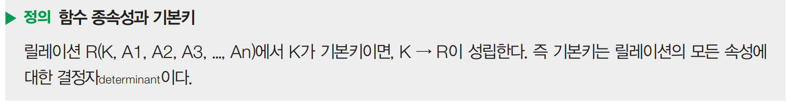
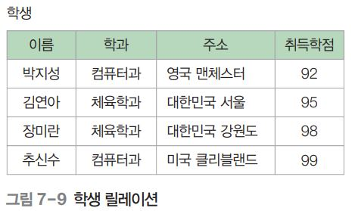
2.4 함수 종속성과 기본키
릴레이션의 함수 종속성을 파악하기 위해서는 우선 기본키를 찾아야 함.
기본키가 함수 종속성에서 어떤 역할을 하는지 알면 이상현상을 제거하는 정규화 과정을 쉽게 이해할 수 있음
예) 이름이 같은 학생이 없다고 가정하면, ‘이름 → 학과, 이름 → 주소, 이름 → 취득학점’이므로 ‘이름 → 이름, 학과, 주소, 취득학점’이 성립한다. 즉 이름 속성이 학생 릴레이션의 전체를 결정함.

Slide 30
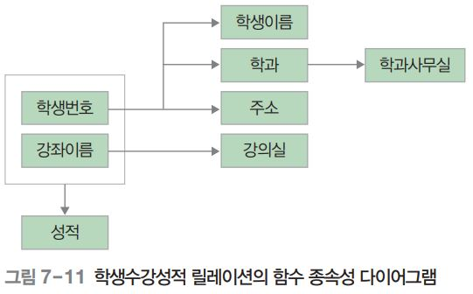
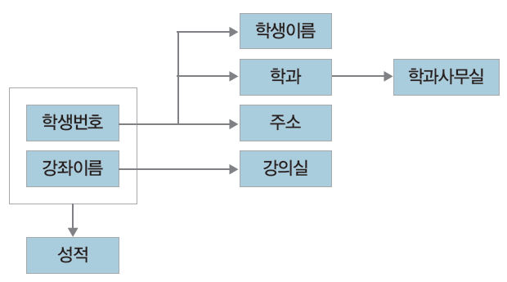
2.4 함수 종속성과 기본키
이상현상은 한 개의 릴레이션에 두 개 이상의 정보가 포함되어 있을 때 나타남. 기본키가 아니면서 결정자인 속성이 있을 때 발생한다.
학생수강성적 릴레이션의 경우 학생 정보(학생번호, 학생이름, 주소, 학과)와 강좌 정보(강좌이름, 강의실)가 한 릴레이션에 포함되어서 이상현상이 나타남. (학과, 학생번호, 강좌이름은 기본키가 아니면서 결정자인 예이다)

Slide 31
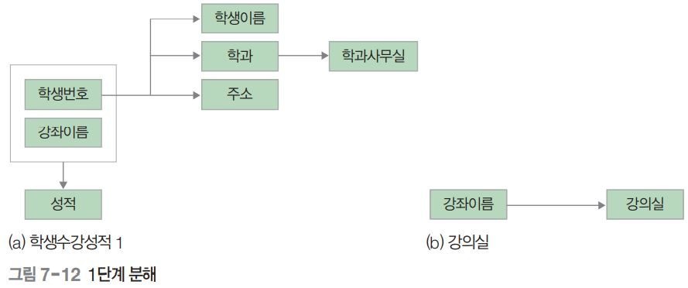
2.5 이상현상과 결정자
이상현상을 없애려면 릴레이션을 분해한다.
(학과, 학과사무실) 속성을 학생수강성적 릴레이션에서 분리하는 예

Slide 32
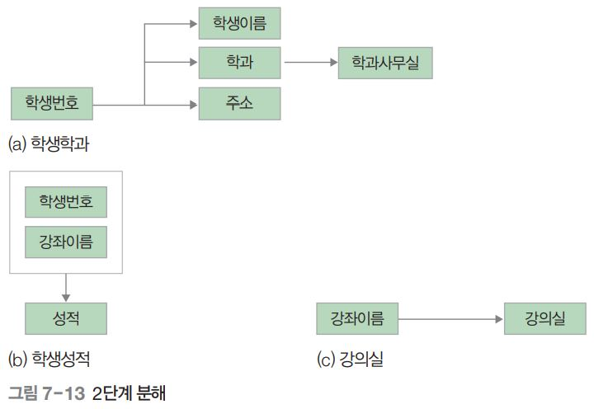
2.5 이상현상과 결정자
릴레이션의 분해(계속….)

Slide 33
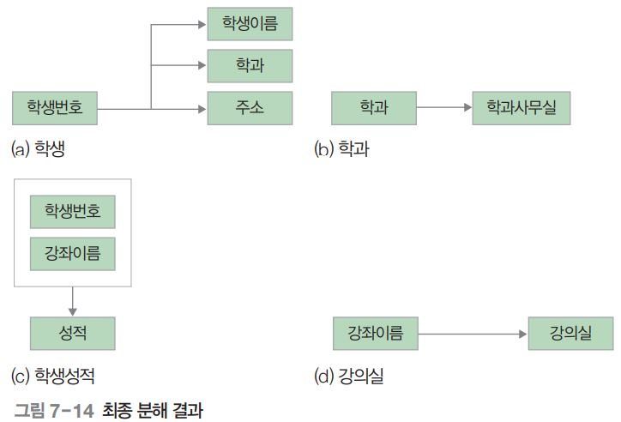
2.5 이상현상과 결정자

Slide 34
2.5 이상현상과 결정자
학생수강성적 릴레이션에서 부분 릴레이션을 분해하기
분해할 때 부분 릴레이션의 결정자는 원래 릴레이션에 남겨두어야 함. 그래야 분해된 부분 릴레이션이 원래 릴레이션과 관계를 형성할 수 있음.
1단계 : 학생수강성적 릴레이션에서 (강좌이름, 강의실)을 분리
학생수강성적1(학생번호, 학생이름, 학과, 주소, 강좌이름, 성적, 학과사무실)
강의실(강좌이름, 강의실)
2단계 : 학생수강성적1 릴레이션에서 (학생번호, 강좌이름, 성적)을 분리
학생학과(학생번호, 학생이름, 학과, 주소, 학과사무실)
학생성적(학생번호, 강좌이름, 성적)
강의실(강좌이름, 강의실)
3단계 : 학생학과 릴레이션에서 (학과, 학과사무실)을 분리
학생(학생번호, 학생이름, 학과, 주소)
학과(학과, 학과사무실)
학생성적(학생번호, 강좌이름, 성적)
강의실(강좌이름, 강의실)

Slide 35
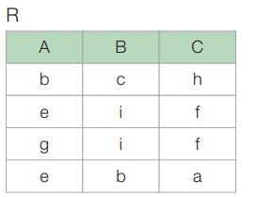
2.6 함수 종속성 예제
예제 7-1 다음 릴레이션 R에서 주어진 함수 종속성이 성립하는지 살펴보시오
[풀이]
A → B: 성립하지 않는다. A의 e에 대해 B의 i와 b가 대응한다.
B → C: 성립한다. B 값에 대하여 C의 값이 한 개씩만 대응한다.
(B, C) → A: 성립하지 않는다. (i, f) 값에 대하여 e와 g가 대응한다.
(A, B) → C: 성립한다. 모든 투플의 (A, B) 값이 다
[함수 종속성]
A → B
B → C
(B, C) → A
(A, B) → C

Slide 36
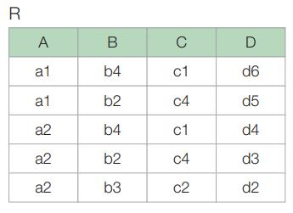
2.6 함수 종속성 예제
[풀이]
결정자가 한 개인 경우
B → C, C → B, D → A, D → B, D → C
결정자가 두 개인 경우 :
AB → C (B → C 이므로 성립)
AB → D
AC → B (함수종속성 규칙에서 당연히 성립)
AC → D
AD → B (함수종속성 규칙에서 당연히 성립)
…
결정자가 세 개인 경우
ABC → D (함수종속성 규칙에서 당연히 성립) … 등
정답은 당연히 성립하는 것들을 제외한 다음 규칙만 적어주면 된다.
B → C, C → B, D → A, D → B, D → C, AB → D, AC → D
예제 7-2 다음 릴레이션 R에서 성립하는 함수 종속성을 모두 찾아보시오.
Q -> 릴레이션 R의 기본키는 무엇일까?

Slide 37
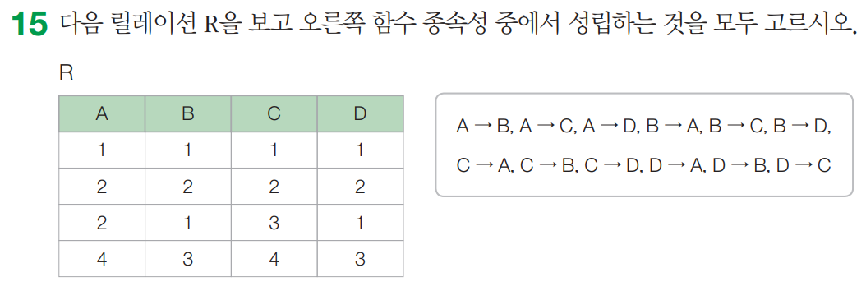
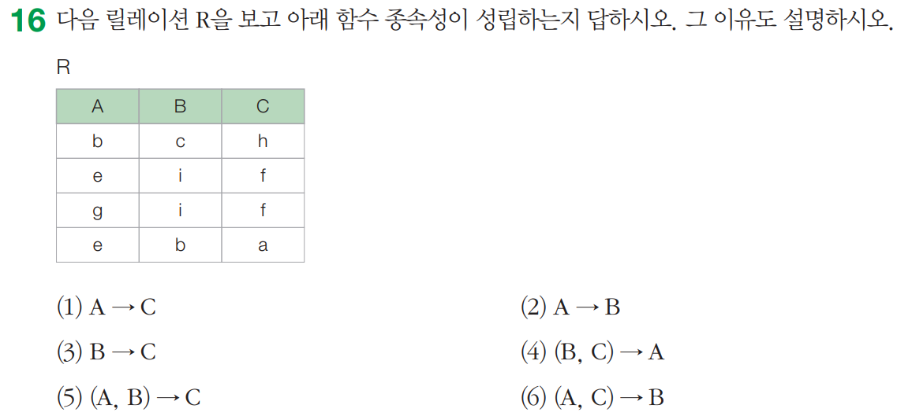
연습문제

Slide 38
03. 정규화 (normalization)
정규화 과정
무손실 분해
정규화 정리

Slide 39
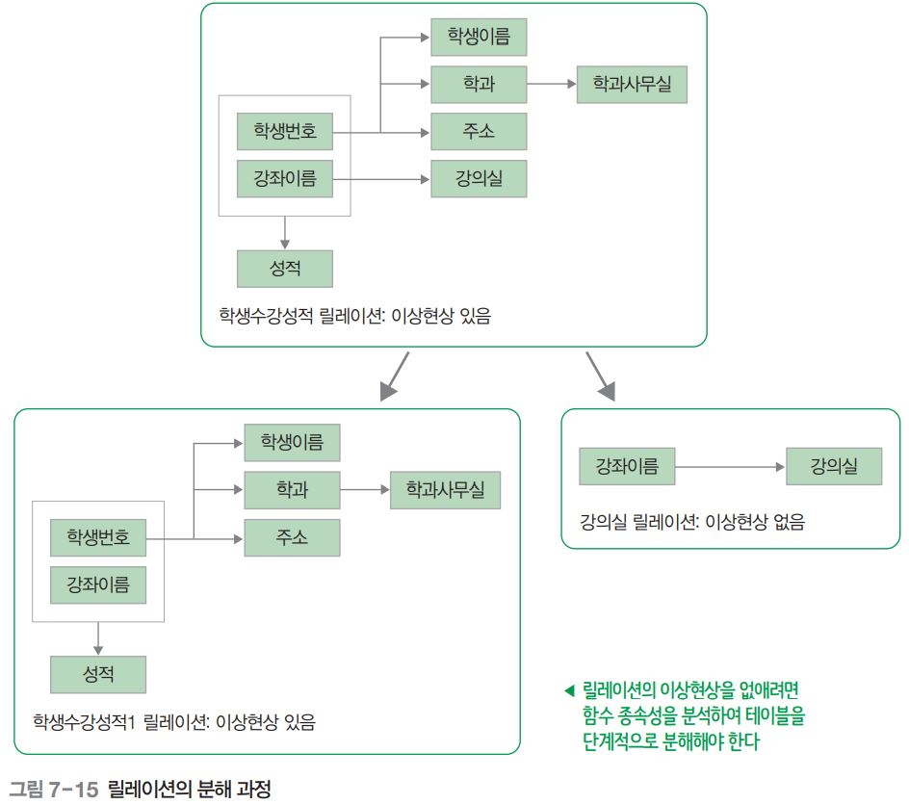
3.1 정규화 개념
이상현상이 발생하는 릴레이션을 분해하여 이상현상을 없애는 과정

Slide 40
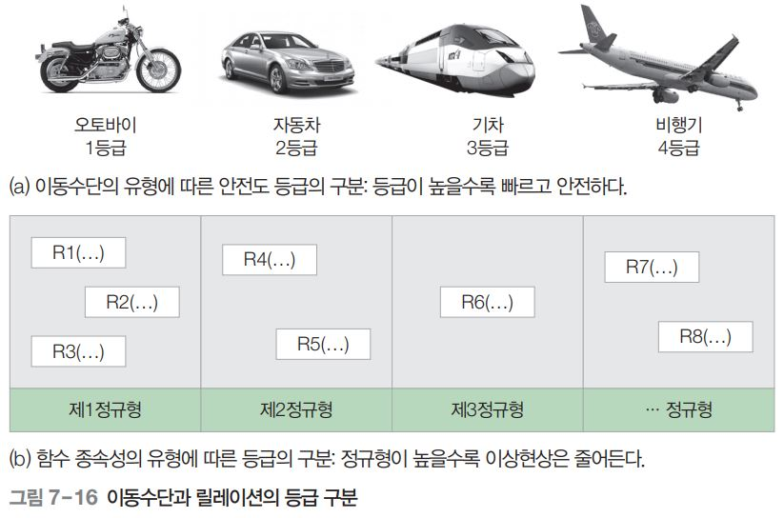
3.2 정규화 과정
이상현상이 발생하는 릴레이션을 분해하여 이상현상을 없애는 과정
이상현상이 있는 릴레이션은 이상현상을 일으키는 함수 종속성의 유형에 따라 등급을 구분 가능.
릴레이션은 정규형 개념으로 구분하며, 정규형이 높을수록 이상현상은 줄어듦.

Slide 41
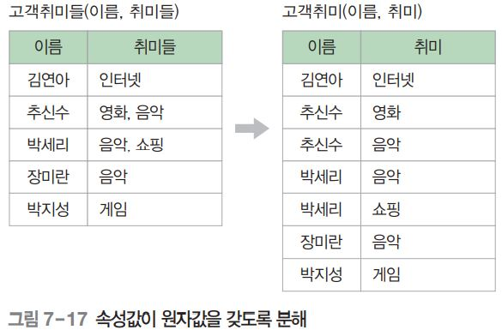
제 1정규형
릴레이션 R의 모든 속성 값이 원자값을 가지면 제 1정규형이라고 함.
제 1정규형으로 변환
고객취미들(이름, 취미들) 릴레이션을 고객취미(이름, 취미) 릴레이션으로 바꾸어 저장하면 제 1정규형을 만족한다.

Slide 42
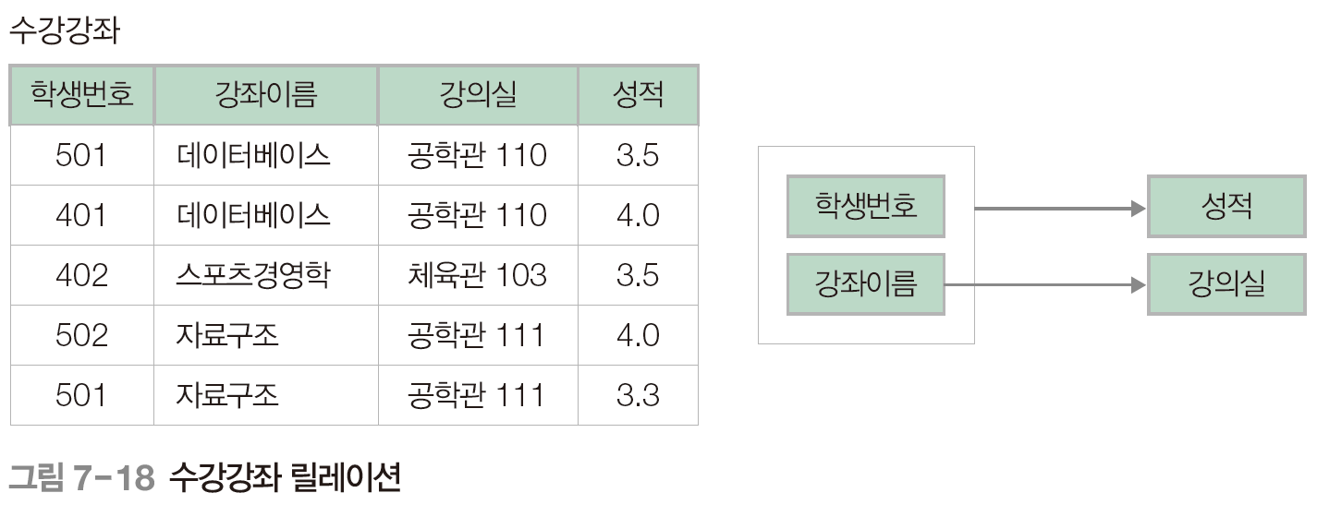
제 2정규형
릴레이션 R이 제 1정규형이고, 기본키가 아닌 속성이 기본키에 완전 함수 종속일 때 제 2정규형이라고 함.
완전 함수 종속(full functional dependency) : A와 B가 릴레이션 R의 속성이고 A → B 종속성이 성립할 때, B가 A의 속성 전체에 함수 종속하고 부분 집합 속성에 함수 종속하지 않을 경우 완전 함수 종속라고 함.
후보키는 무엇인가?
(여기서 잠깐) 제2정규형은 기본키 외에 후보키가 있을 경우를 고려하여 일반적으로 다음과 같이 정의한다.
제2정규형 : 릴레이션 R이 제1정규형이고, 릴레이션 스키마 R의 모든 비주요 속성(non-primary)이
후보키에 완전 함수 종속일 때 제2정규형이라고 한다. 릴레이션의 비주요 속성이란 후보키에 속하지 않는 속성을 말한다.

Slide 43
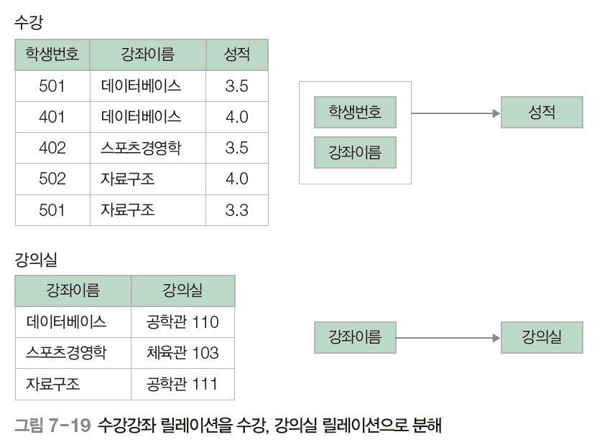
제 2정규형
제 2정규형으로 변환
수강강좌 릴레이션에서 이상현상을 일으키는(강좌이름, 강의실)을 분해함.

Slide 44
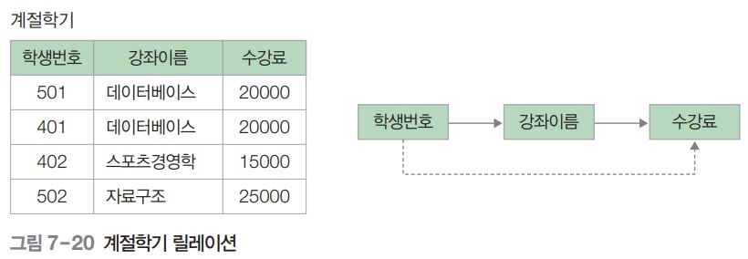
제 3정규형
릴레이션 R이 제 2정규형이고 기본키가 아닌 속성이 기본키에 비 이행적non-transitive으로 종속할 때(직접 종속) 제 3정규형이라고 함.
이행적 종속이란 A → B, B → C가 성립할 때 A → C가 성립되는 함수 종속성
계절학기 강좌는 학생은 한 강좌만 신청할 수 있다고 가정한다. 후보키는 무엇인가?
(여기서 잠깐) 제3정규형은 기본키 외에 후보키가 있을 경우를 고려하여 일반적으로 다음과 같이 정의한다.
제3정규형 : 릴레이션 R이 제2정규형이고, 릴레이션 스키마 R의 모든 비주요 속성(non-primary)이
후보키에 비이행적으로 종속할 때 제3정규형이라고 한다. 릴레이션의 비주요 속성이란 후보키에 속하지 않는 속성을 말한다.

Slide 45
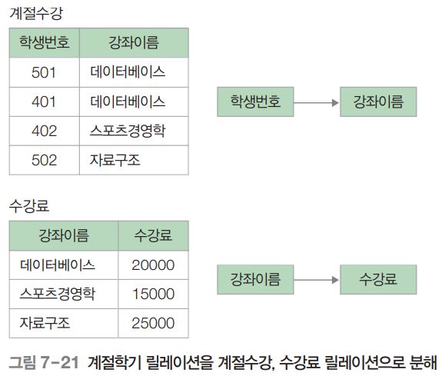
제 3정규형
제 3정규형으로 변환
계절학기 릴레이션에서 이상현상을 일으키는 (강좌이름, 수강료)를 분해함

Slide 46
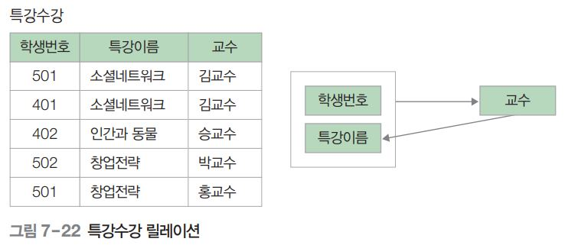
BCNF
릴레이션 R에서 함수 종속성 X → Y가 성립할 때 모든 결정자 X가 후보키이면 BCNF 정규형이라고 함.
교수는 1개의 특강만을 담당한다.
학생은 같은 이름의 특강을 1개만 신청할 수 있다
후보키는 무엇인가?
몇 정규형까지 만족하는가?
이상현상이 있는가?

Slide 47
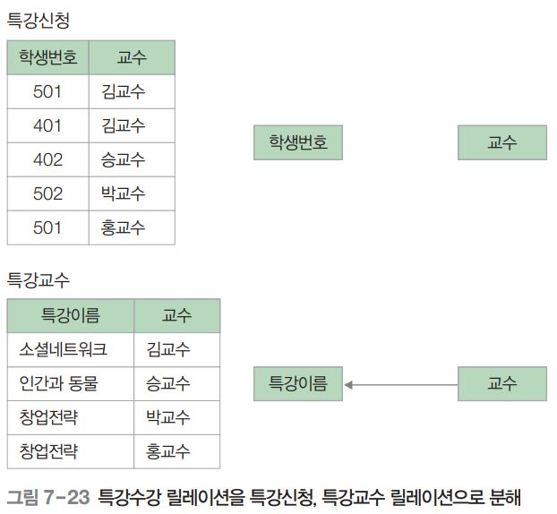
BCNF
BCNF 정규형으로 변환
특강수강 릴레이션에서 이상현상을 일으키는 (교수, 특강이름)을 분해함.

Slide 48
BCNF
[참고] 기본키를 다음과 같이 정하면? (학생번호, 교수)
교수는 1개의 특강만을 담당한다.
학생은 같은 이름의 특강을 1개만 신청할 수 있다
후보키는 무엇인가?
몇 정규형까지 만족하는가?
이상현상이 있는가?

Slide 49
BCNF
[참고] BCNF 변환 후 함수종속성 유지 문제
특강수강 릴레이션에서 분해 전 함수적 종속성
(학생번호, 특강이름) -> 교수
교수 -> 특강이름
2개의 릴레이션으로 분해 후 남는 함수 종속성
교수 -> 특강이름
그러나 (학생번호, 특강이름) -> 교수 종속성은 사라짐
종속성을 체크할 수 없으면 특강신청 테이블에 (501, 박교수), (501, 홍교수) 2개의 투플이 존재
조인을 하면 조인된 테이블에 (501, 창업전략, 박교수) 투플이 만들어져 함수종속성을 위반

Slide 50

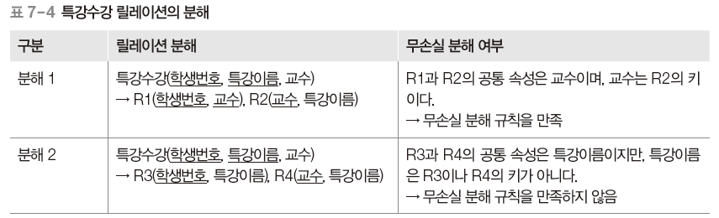
3.3 무손실 분해
릴레이션 R을 릴레이션 R1과 R2로 분해할 때, R1 R2 = R이면 무손실 분해(lossless-join decomposition)라고 함.
R1 ∩ R2 → R1 혹은 R1 ∩ R2 → R2 중 하나를 만족해야 함.

Slide 51
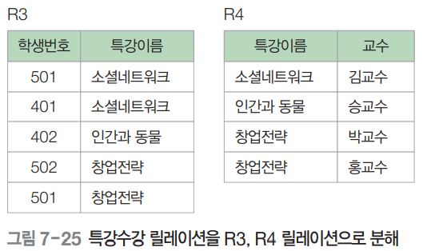
3.3 무손실 분해
[분해1]의 경우 R1, R2를 다시 조인하면 원래 릴레이션이 됨.
[분해2]의 경우 R3, R4 릴레이션

Slide 52
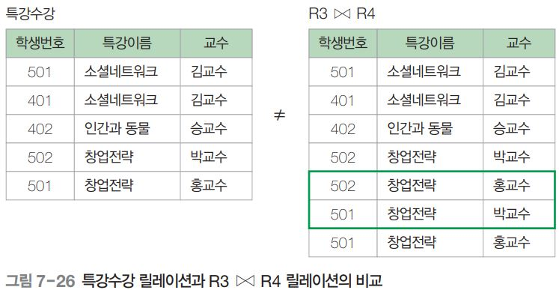
3.3 무손실 분해
R3, R4 릴레이션을 다시 조인하면 의미없는 투플이 생김.
무손실 분해 조건을 만족하지 못하고 손실(loss) 분해되었기 때문.

Slide 53
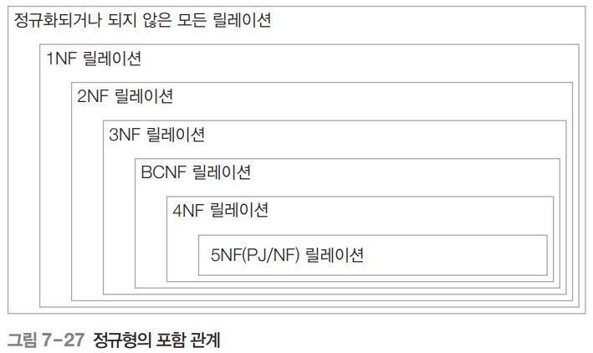
3.4 정규화 정리
대부분의 릴레이션은 BCNF까지 정규화하면 실제적인 이상현상이 없어지기 때문에 보통 BCNF까지 정규화를 진행함.

Slide 54
3.5 정규화 예제
예제 7-3 릴레이션R(A, B, C, D)는 다음과 같은 함수 종속성이 성립한다. 아래의 물음에 답하시오.
릴레이션 R의 후보키는 무엇인가?
릴레이션 R은 몇 정규형인가?
릴레이션을 다음과 같이 분해했을 때 무손실 분해인가?
R1(A, B, C), R2(C, D)
릴레이션 R의 후보키는 무엇인가?
릴레이션 R은 몇 정규형인가?
릴레이션을 다음과 같이 분해했을 때 무손실 분해인가?
R1(B, C), R2(A, C)
A → B, B → C, C → D
예제 7-4 릴레이션R(A, B, C)는 다음과 같은 함수 종속성이 성립한다. 아래의 물음에 답하시오.
AB → C, C → A

Slide 55
3.5 정규화 예제
예제 7-5 릴레이션R(A, B, C, D)는 다음과 같은 함수 종속성이 성립한다. 아래의 물음에 답하시오.
릴레이션 R의 후보키는 무엇인가?
릴레이션 R은 몇 정규형인가?
릴레이션을 다음과 같이 분해했을 때 무손실 분해인가?
R1(A, B, C), R2(C, D)
AB → C, C → A, C → D

Slide 56

연습문제

Slide 57


04. 정규화 연습(부동산 데이터베이스)
부동산 릴레이션
부동산(필지번호, 주소, 공시지가, 소유자이름, 주민등록번호, 전화번호)

Slide 58

04. 정규화 연습(부동산 데이터베이스)
[사례1] 공동 소유 – 한 필지를 두 사람 이상이 공동으로 소유하는 경우
[사례2] 단독 소유 – 한 필지를 한 사람만 소유하는 경우

Slide 59
04. 정규화 연습(부동산 데이터베이스)
[사례1] - 공동 소유
부동산1 릴레이션은 다음과 같이 분해된다.
부동산소유(필지번호, 주민등록번호)
부동산필지(필지번호, 주소, 공시지가)
소유자(주민등록번호, 소유자이름, 전화번호)
[사례2] – 단독 소유
부동산2 릴레이션은 다음과 같이 분해된다.
부동산소유(필지번호, 주소, 공시지가, 주민등록번호)
소유자(주민등록번호, 소유자이름, 전화번호)

Slide 60


연습문제

